Slide 1
Координатор
Отдел по работе с общественными организациями и обращениями граждан управления делами администрации города
Исполнители:
Отдел по работе с общественными организациями и обращениями граждан управления делами администрации города
Департамент муниципальной собственности администрации города
Управление информационной политики администрации города
Поддержка социально ориентированных некоммерческих организаций на 2014 – 2020 годы

Slide 2
Цели и задачи муниципальной программы
Цель - сокращение разрыва между органами власти и обществом, снижение социальной напряженности путем формирования благоприятных условий для обеспечения развития социально ориентированных некоммерческих организаций города Мегиона
Задачи - развитие механизмов финансовой, имущественной, информационной, консультационной поддержки социально ориентированных некоммерческих организаций и общественных инициатив

Slide 3
Целевые показатели муниципальной программы
№ п/п | Наименование показателей результатов | Ед. изм. | Значения показателей по годам
 |  |  | 2018 год | 2019 год | 2020 год
1 | 2 | 3 | 4 | 5 | 6
1 | Количество некоммерческих организаций, внесенных в муниципальный реестр социально ориентированных некоммерческих организаций | шт. | 12 | 13 | 14
2 | Количество социально ориентированных некоммерческих организаций, получивших финансовую поддержку | шт. | 7 | 8 | 9
3 | Количество переданного в пользование муниципального имущества | шт. | 4 | 4 | 4
4 | Количество размещённой информации на официальном сайте администрации города | шт. | 20 | 20 | 20

Slide 4
Основные мероприятия муниципальной программы
№ п/п | Мероприятия программы | Ответственные исполнители | Источники финансирования | Финансовые затраты на реализацию
 |  |  |  | (тыс. руб.), годы
 |  |  |  | 2018 год | 2019 год | 2020 год
1 | 2 | 3 | 4 | 5 | 6 | 7
1 | Предоставление субсидии на реализацию социально значимого проекта среди социально ориентированных некоммерческих организаций на конкурсной основе | Отдел по работе с общественными организациями и обращениями граждан управления делами администрации города | федеральный бюджет | - | - | -
 |  |  | бюджет автономного округа | - | - | -
 |  |  | местный бюджет | 200,0 | 200,0 | 270,0
2 | Предоставление социально ориентированным некоммерческим организациям муниципального имущества во временное безвозмездное пользование | Департамент муниципальной собственности администрации города | федеральный бюджет | - | - | -
 |  |  | бюджет автономного округа | - | - | -
 |  |  | местный бюджет | - | - | -
3 | Привлечение средств массовой информации к освещению деятельности социально ориентированных некоммерческих организаций | Управление информационной политики администрации города, Отдел по работе с общественными организациями и обращениями граждан управления делами администрации города | федеральный бюджет | - | - | -
 |  |  | бюджет автономного округа | - | - | -
 |  |  | местный бюджет | - | - | -

Slide 5
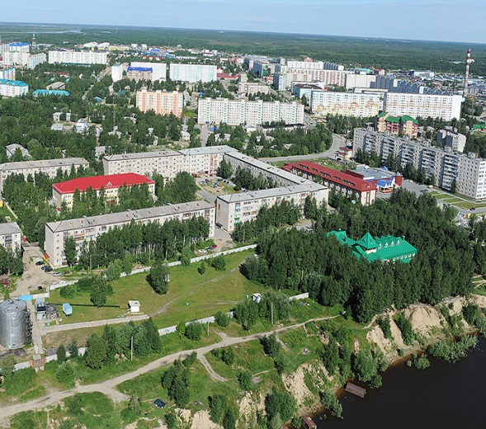
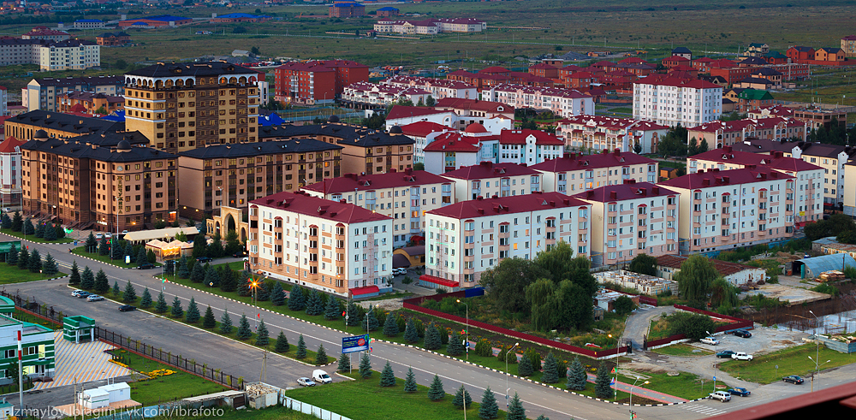
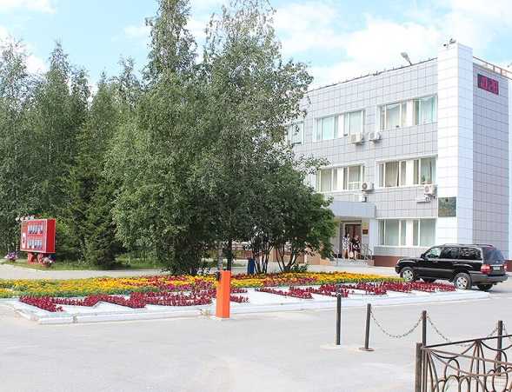
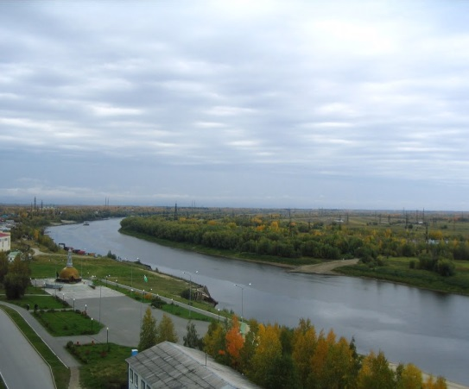
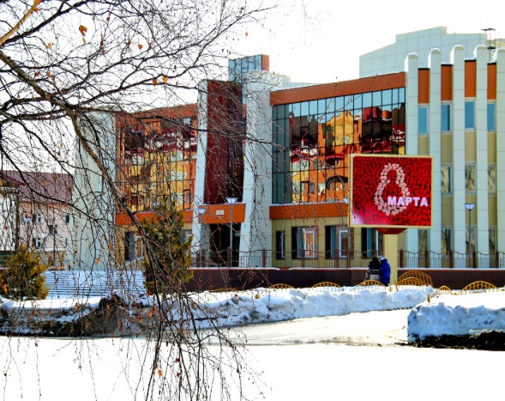
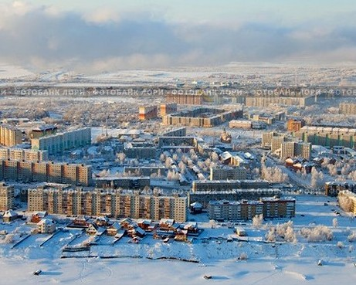
СПАСИБО ЗА ВНИМАНИЕ!

